Slide 1
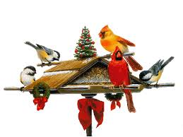
средняя школа №59 г. Ярославль
Проект на тему
«Праздник птиц»
Филиппова Л.П.
учитель начальных классов
2020г.

Slide 2
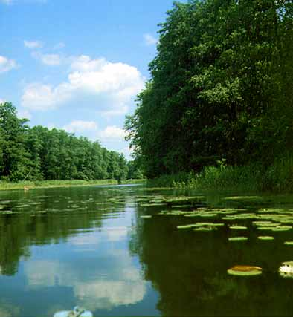
Всемирный день окружающей среды
5
июня
15 декабря 1972 года Генеральная Ассамблея ООН объявила 5 июня Всемирным днем окружающей среды
Основная цель:
привлечь внимание мировой общественности к проблемам
окружающей среды

Slide 3
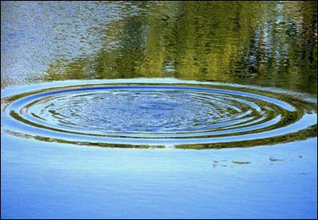
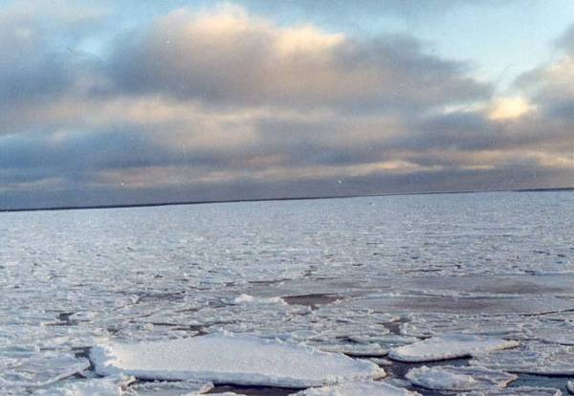
Всемирный день водных ресурсов
22
МАРТА
Ежегодно проводится по инициативе
Организации Объединенных Наций, начиная с 1993 года

Slide 4
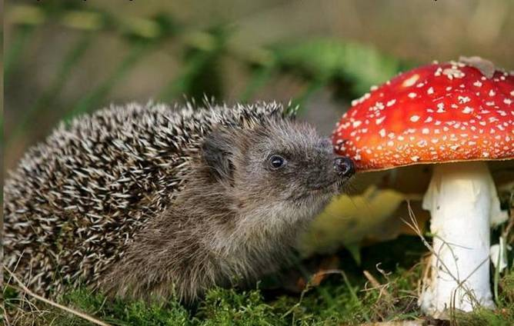
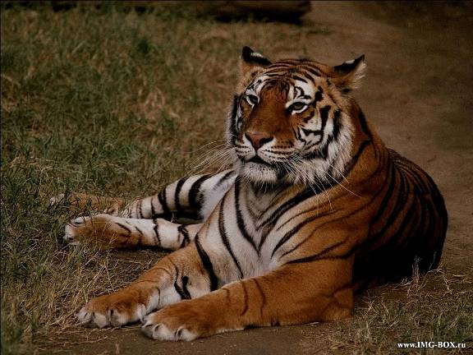
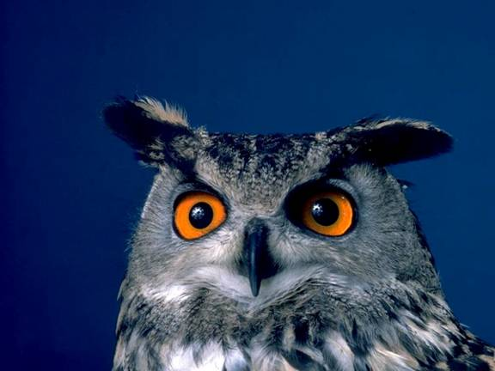
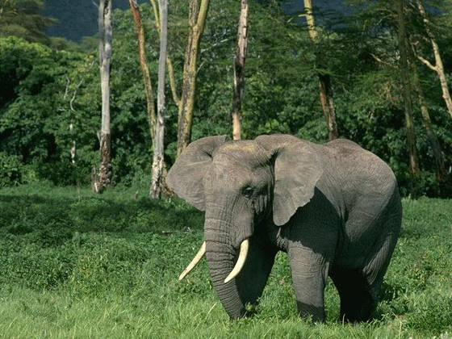
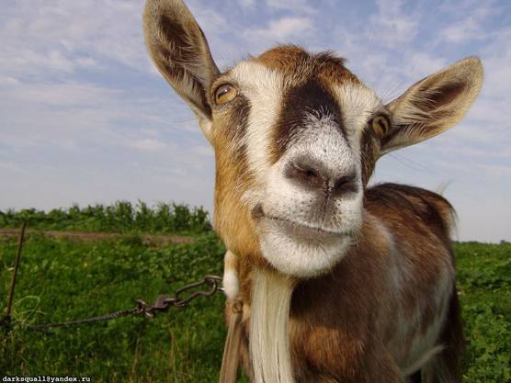
Всемирный день защиты животных
4
ОКТЯБРЯ
Решение о проведении Всемирного Дня защиты животных было принято в 1931 году во Флоренции на Международном конгрессе
сторонников движения в защиту природы

Slide 5
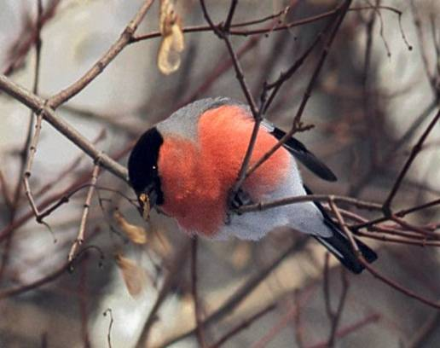
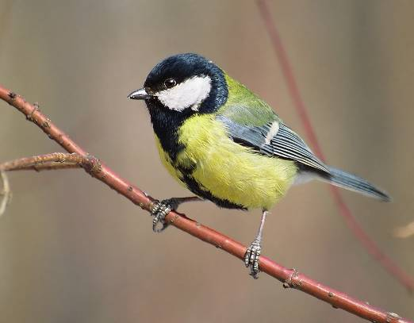
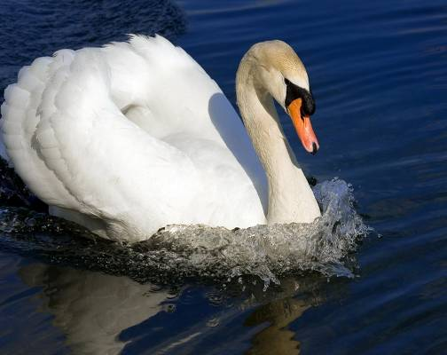
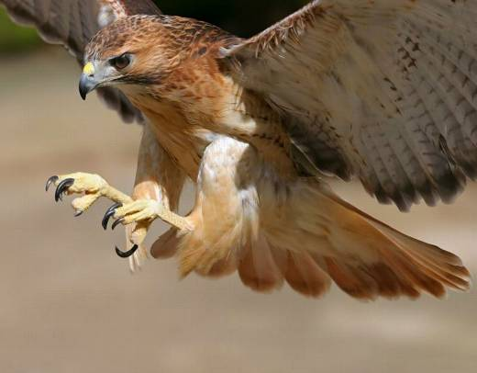
Международный день птиц
1
АПРЕЛЯ
Международный день птиц отмечается с 1906 года

Slide 7
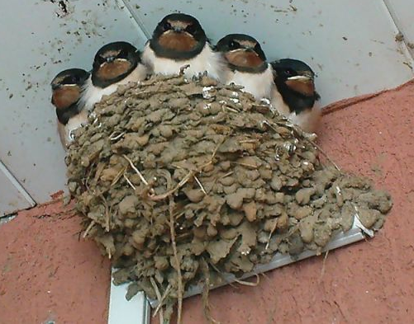
Семейство ласточковые
Ласточки — прекрасные летуны, значительную часть жизни они проводят в воздухе. Даже пьют они на лету, стремительно проносясь с поднятыми крыльями и вытянутой вниз шеей над самой поверхностью воды и черпая ее подклювьем. На землю они спускаются неохотно, предпочитая садиться на ветви деревьев, крыши строении, провода.

Slide 8
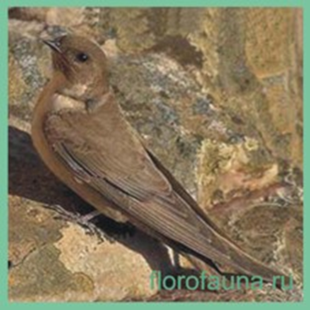
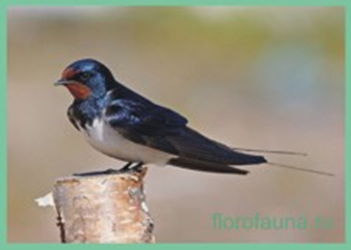
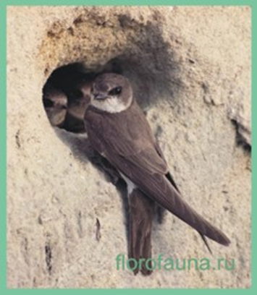
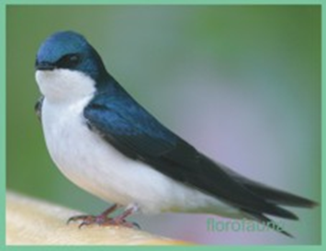
Ласточка береговая
Ласточка деревенская
Ласточка скалистая
Ласточка городская

Slide 9
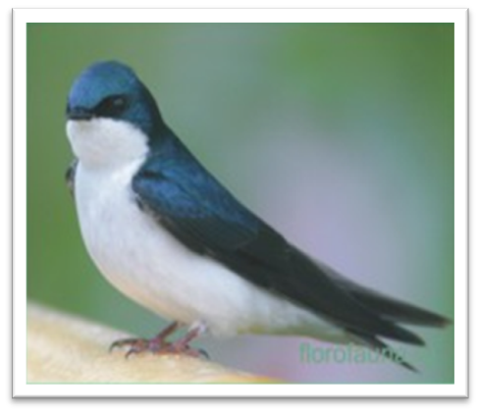
Ласточка городская
Ласточка городская хорошо отличается коротким, слабовильчатым хвостом, белым надхвостьем и равномерно-белой брюшной стороной тела. Кроме того, лапки городской ласточки покрыты белыми волосковидными перышками.
Размеры: длина ее около 150 мм, масса 18 г.

Slide 10
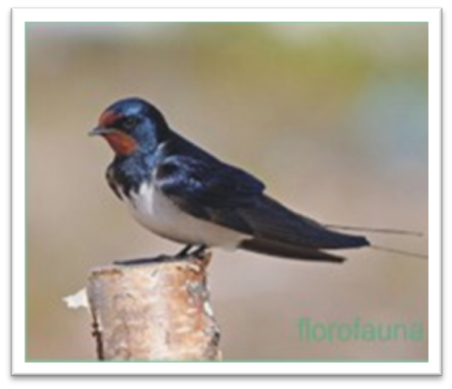
Ласточка деревенская
Ласточка деревенская - небольшая птичка с удлиненным туловищем, длинным раздвоенным хвостом, длинными острыми крыльями, коротким и широким клювом и маленькими слабыми ногами.
Длина ее 175—230 мм, масса около 20 г.

Slide 11
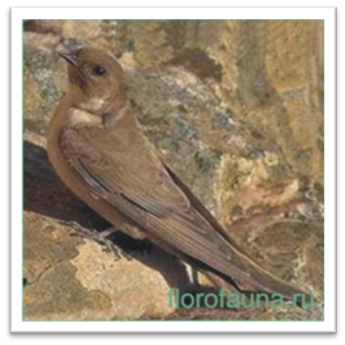
Ласточка скалистая
Спина у нее сизо-стального цвета (вороная), верх головы бурый, надхвостье рыжее, а широкий почти прямо срезанный хвост бурый. Низ тела светлее: горло белое с темными крапинками, верхняя часть груди буровато-серая с темными крапинками, брюхо беловатое с охристым налетом.
Длина тела около 150 мм.

Slide 12
Ласточка береговая
Береговая ласточка по форме тела мало чем отличается от других ласточек. Спинная сторона и у самца и у самки бурая, брюшная грязновато-белая, с широкой серовато-бурой поперечной полосой на зобе и груди. По размерам она меньше других ласточек: ее длина обычно не достигает 140 мм, масса менее 14 г.

Slide 13
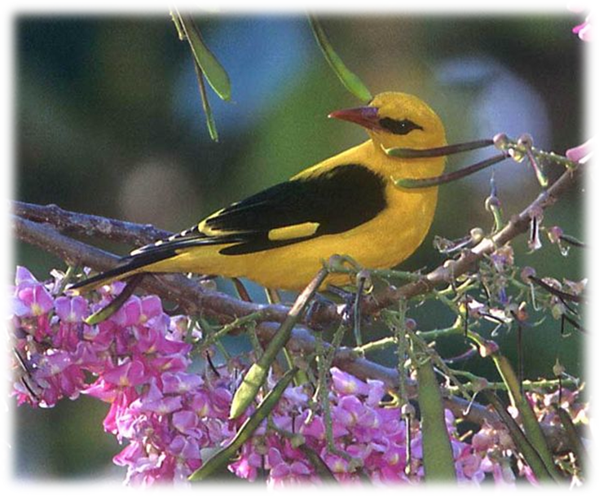
Иволга - певчая птица, все знают,
Иволга с песней над ивой летает.
Ива листвою певунью встречает,
Иволга Ивы красу воспевает.

Slide 14
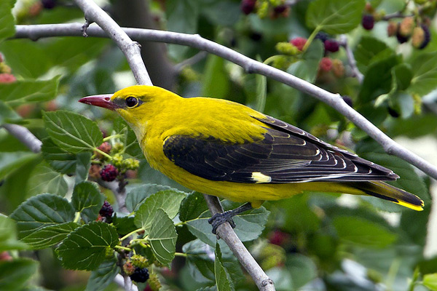
Знаете ли вы, что сравнительно небольшая птица иволга, которая по своим размерам чуть меньше скворца, длиной 24- 25 см и размахом крыльев 45 см, имеет всего 44 маховых пера.
Именно они обеспечивают птице возможность быстрого полета.

Slide 15
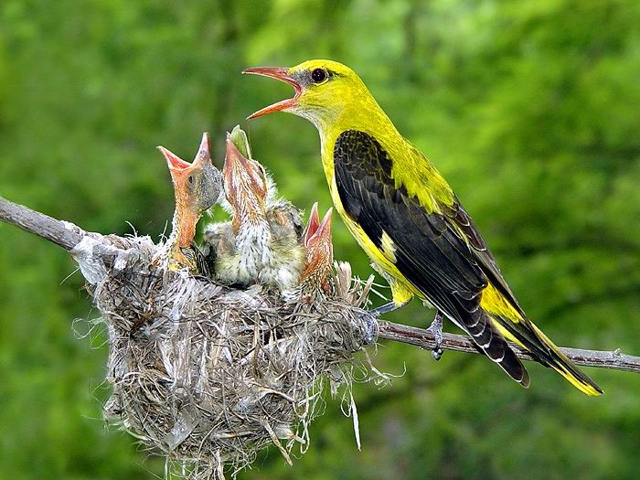
На голове у той же иволги 2226 перьев, на груди – 1000,
на каждом крыле – по 280, а всего – 4915.
Птенцов кормят оба родителя,
прилетая с кормом к гнезду около 200 раз в день.

Slide 16
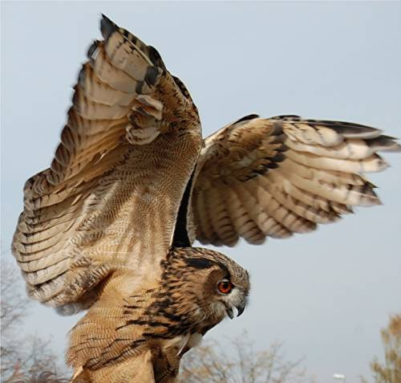
Филин — одна из самых крупных птиц. Длина тела от 65 до 80 см, вес от 2 до 4 кг, размах крыльев — до 2 метров. Филин имеет мощные лапы с крючковатыми когтями, которыми он крепко держит добычу.
Днем филины спят в дуплах деревьев, прекрасно закамуфлированные бурым в крапинку оперением.

Slide 17
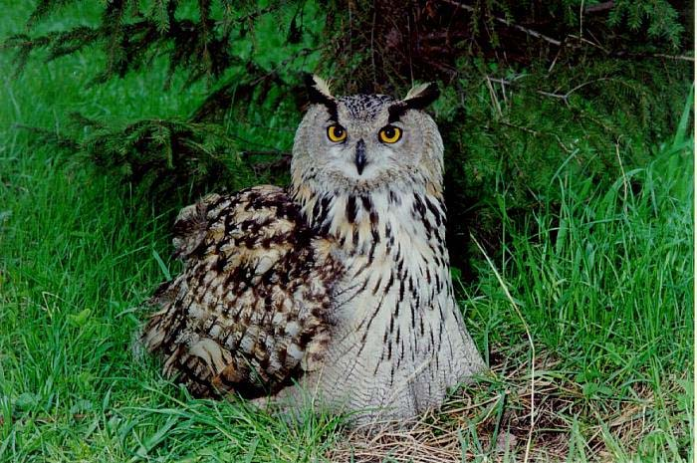
Движения филина легки и стремительны как в воздухе, так и на земле благодаря относительно длинным и крепким крыльям и лапам. Он не находит для себя обременительным каждую ночь отправляться на охотничьи угодья, удаленные на 10—15 км от гнезда или мест, где он проводит дневное время.

Slide 18
Люди!
Берегите природу!
Именно от нас, жителей Ярославской области зависит, каким образом тот или иной вид растении или животных покинет страницы Красной книги – как исчезнувший, или наоборот, восстановивший свою численность в результате своевременно принятых мер охраны.
И чем тоньше будет наша Красная книга, тем разнообразнее и богаче будет природа Ярославской области!

Slide 19
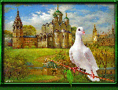
Спасибо за внимание!

Slide 20
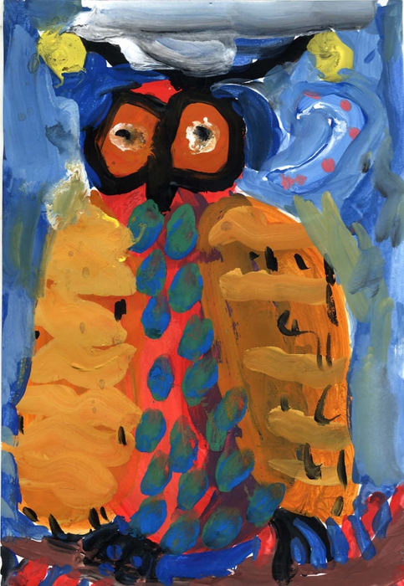
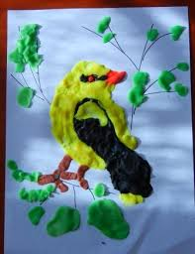
Источник:http://www.zoodrug.ru/topic1620.html

